Slide 1
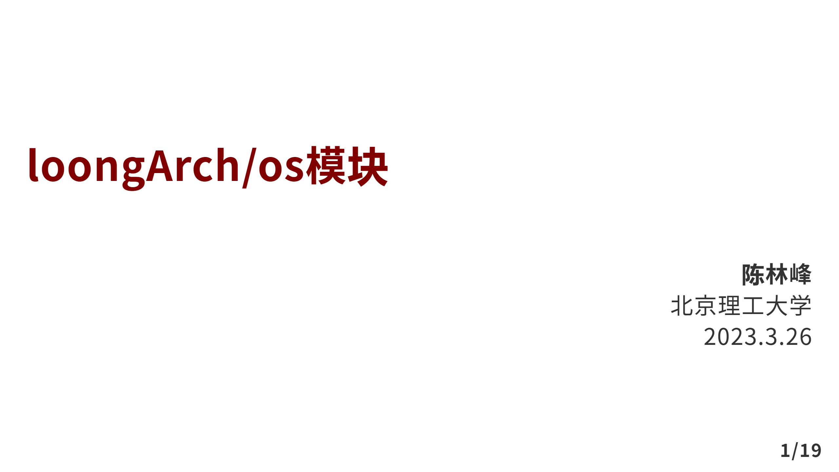
Notes:
各位老师，同学，大家下午好，我是来自北京理工大学的陈林峰同学，很荣幸参加此次报告，我的报告题目是《loongArch与OS模块》,这篇报告也算是我接触操作系统以来工作的一个总结。
我的演讲分为两部分，第一部分是在去年比赛中做的关于loongArch相关的项目，第二部分是在OS模块方面做的一些工作，并着重讲一下目前在做的关于DBFS的内容。

Slide 2
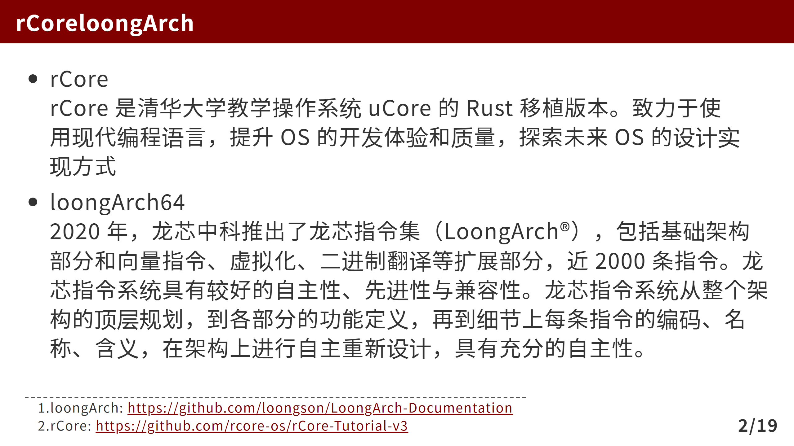
Notes:
首先是第一部分，rCore是清华大学的一个使用rust实现的教学操作系统，而loongArch是龙芯公司在20年新推出的第一个国产指令集架构，我的目标就是尝试将整个rCore移植到这个全新的架构上。

Slide 3
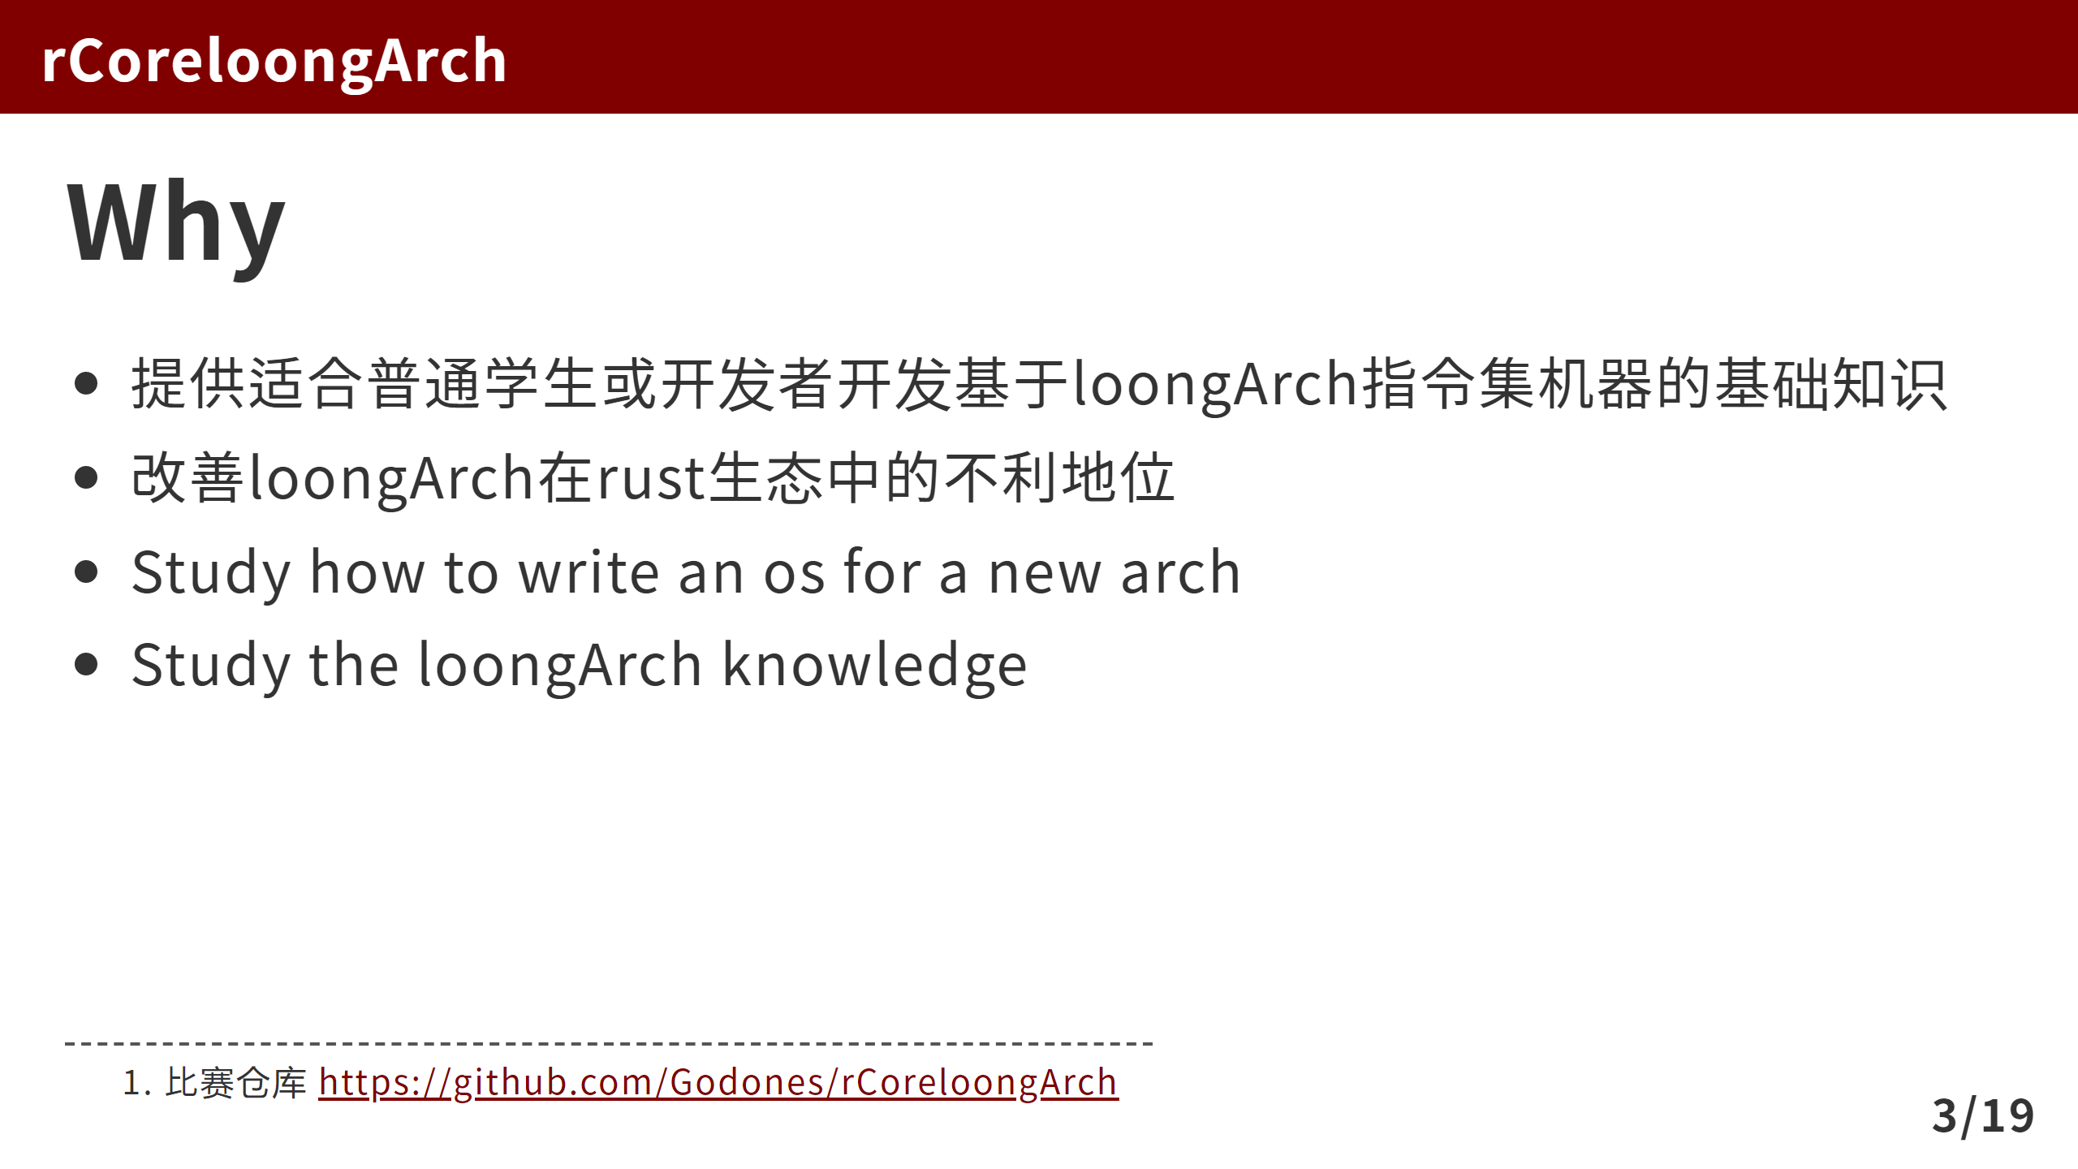
Notes:
在我进行这项工作的时候，loongArch在rust的生态中几乎还是一个很初级的阶段，没有任何关于它的crate，而且由于loongArch相关的指令集手册在21年才发布到网络上，所以连在网络上相关的资料也是很少，所以完成这个项目对于loongArch 和我自己而言都是很有意义的一件事。
一方面，很多学生或者普通开发者想要在基于loongArch指令集的机器上做一些基础性工作，比如说移植一个OS，写一些驱动等等，可能就需要很多跟机器相关的知识，另一方面，近两年rust发展迅猛，但loongArch在这个上面还没有什么积累。所以这件事情的意义在于我们可以为这个新的架构做一些有效的尝试性工作，使得后续其它同学也想在loongArch上面建立项目的时候可以有更多参考，避免陷入一些奇怪的问题当中。于我而言也可以学到更多关于OS的内容，学习不同指令集架构之间的差异。

Slide 4
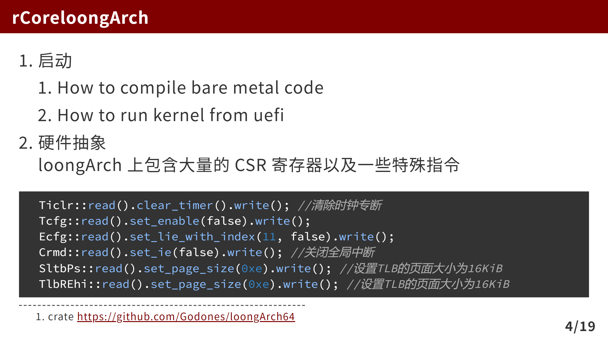
Notes:
在这个项目中，主要完成的工作有以下这些，
第一，梳理了riscv和loongArch两个平台操作系统启动过程，如何编译loongArch平台上的裸机代码。如何从uefi启动os等。
第二，为大量的硬件寄存器和特殊指令做了抽象，使得访问和设置这些寄存器更加方便，这部分后面也单独写了一个crate

Slide 5
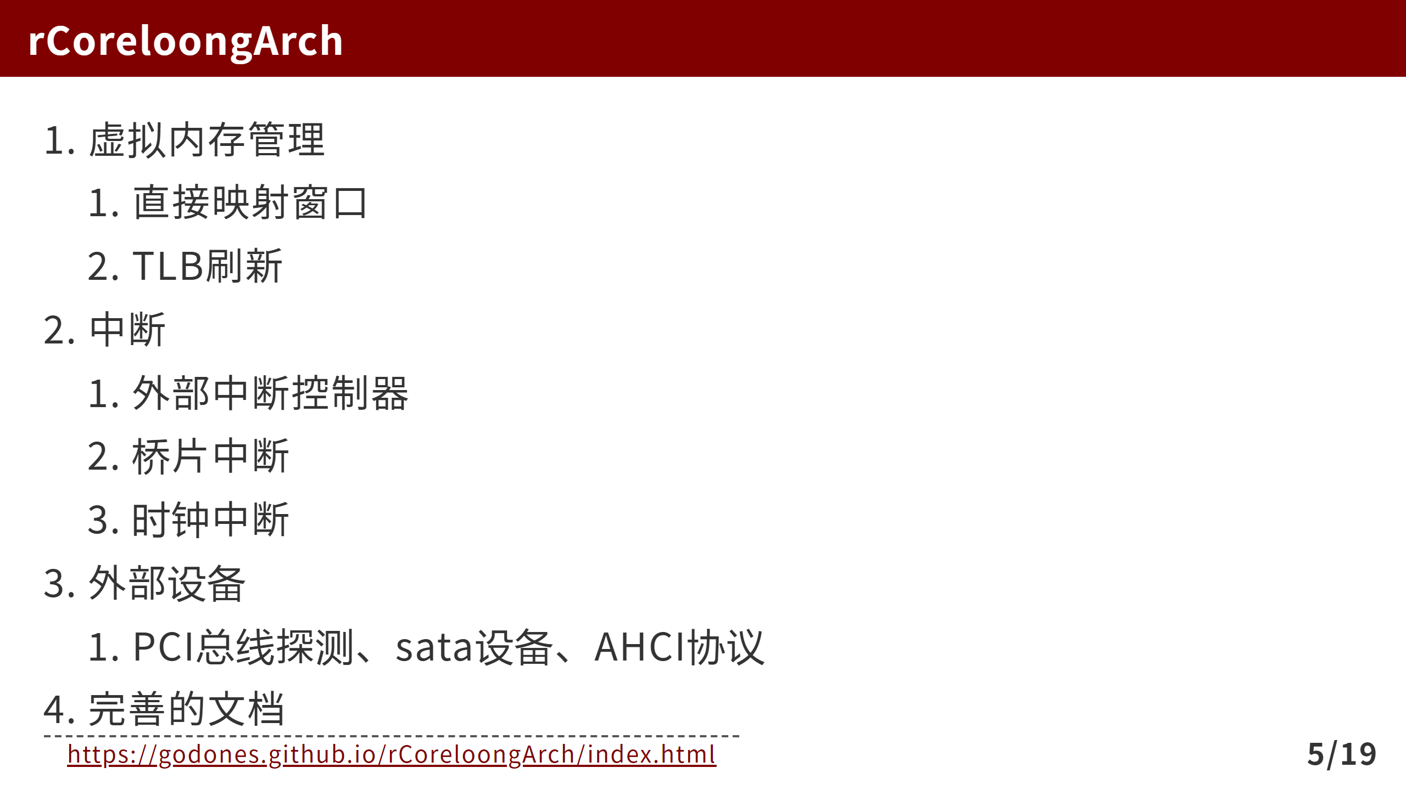
Notes:
第三是利用loongArch在MMU的一些特殊设计简化了虚拟内存的管理，减少不必要的刷新页表开销。同时也对其中断和异常做了抽象。
第四是根据有限的文档对外中断部分进行了尝试，这是一个复杂的中断系统，可能需要龙芯公司更多的文档。
第五是在系统中支持了一些外部设备，比如磁盘设备、显示设备等。
最后，我为这个项目写了比较详细的文档，文档包含上面提到的这些具体内容

Slide 6
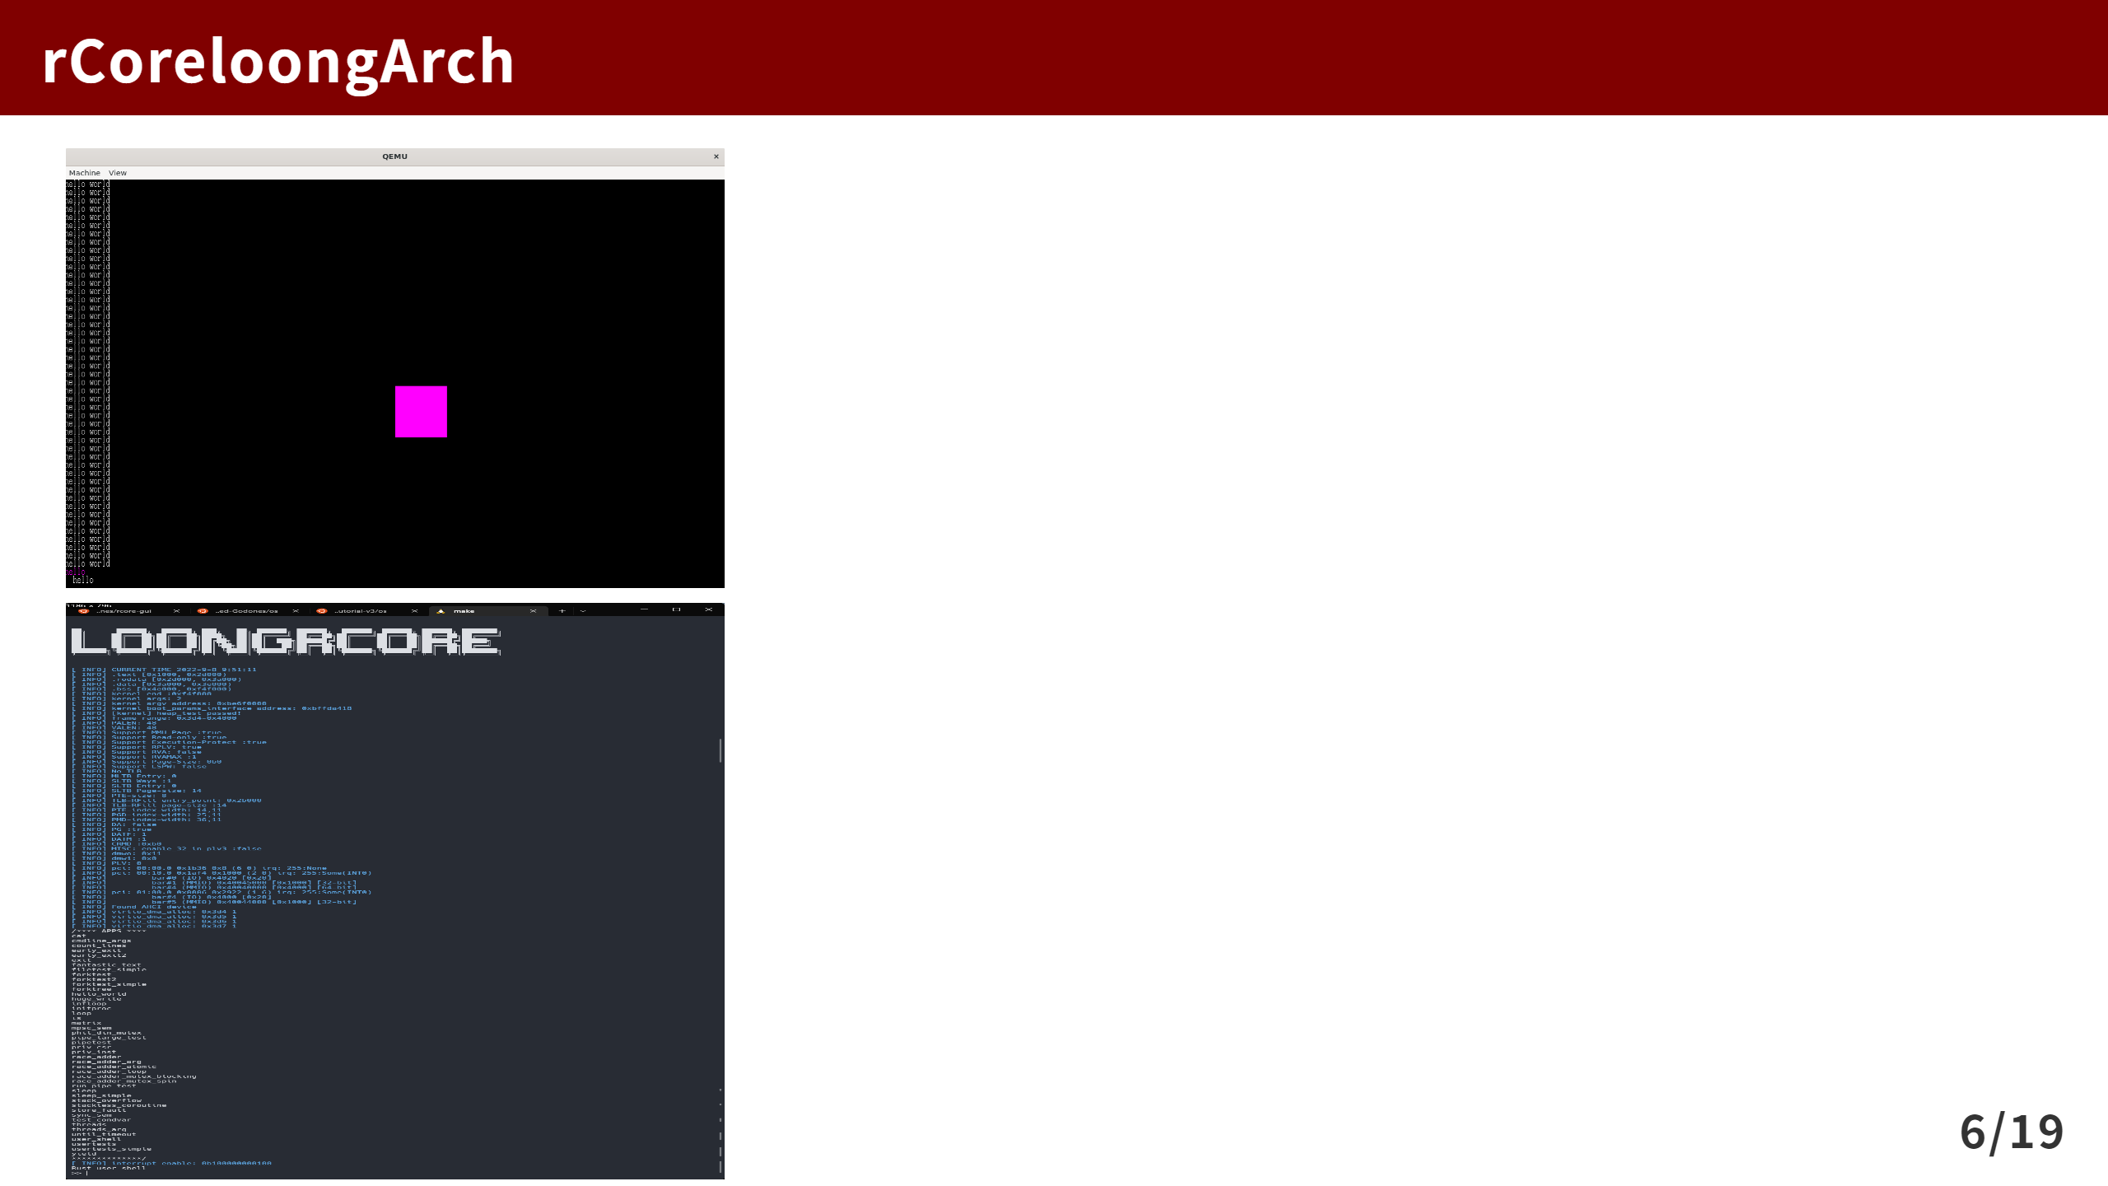
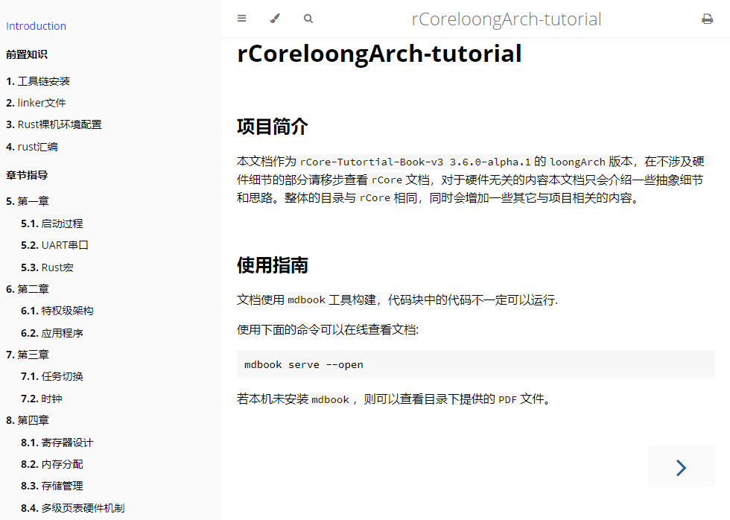
Notes:
下面几张图是一些成果展示。
第一张是显示设备的字符输出和图像绘制，下面这张是整个系统运行的截图，旁边这张是项目的文档。

Slide 7
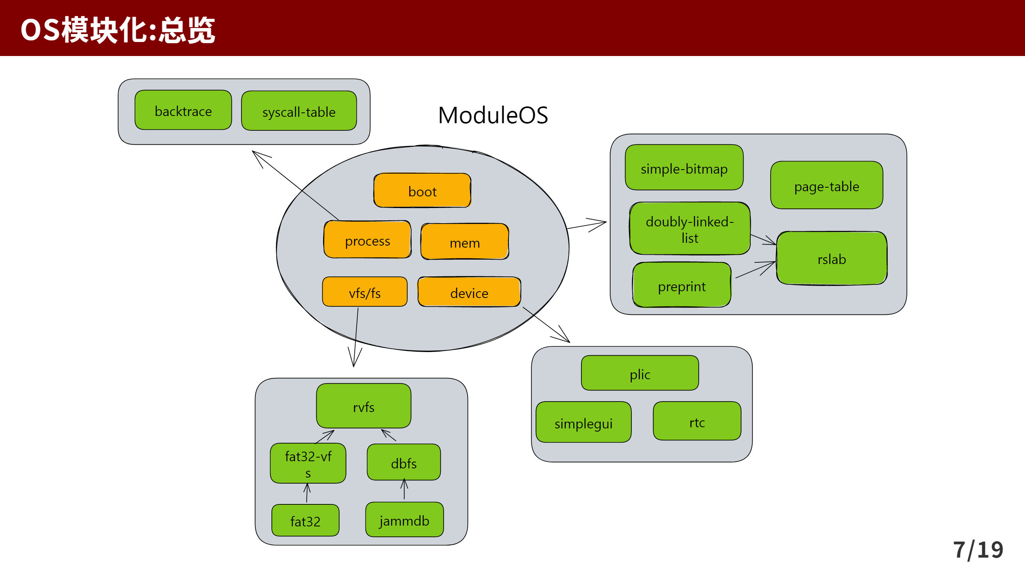
Notes:
接下来我介绍第二部分的内容，这部分主要是在os模块化方面做的工作,图上的绿色小方块是一些模块，一些模块会由更小的模块构成，图中未列出的还有来自社区中的模块。这里面比较大的模块是slab分配器，vfs，以及fat32和dbfs。

Slide 8
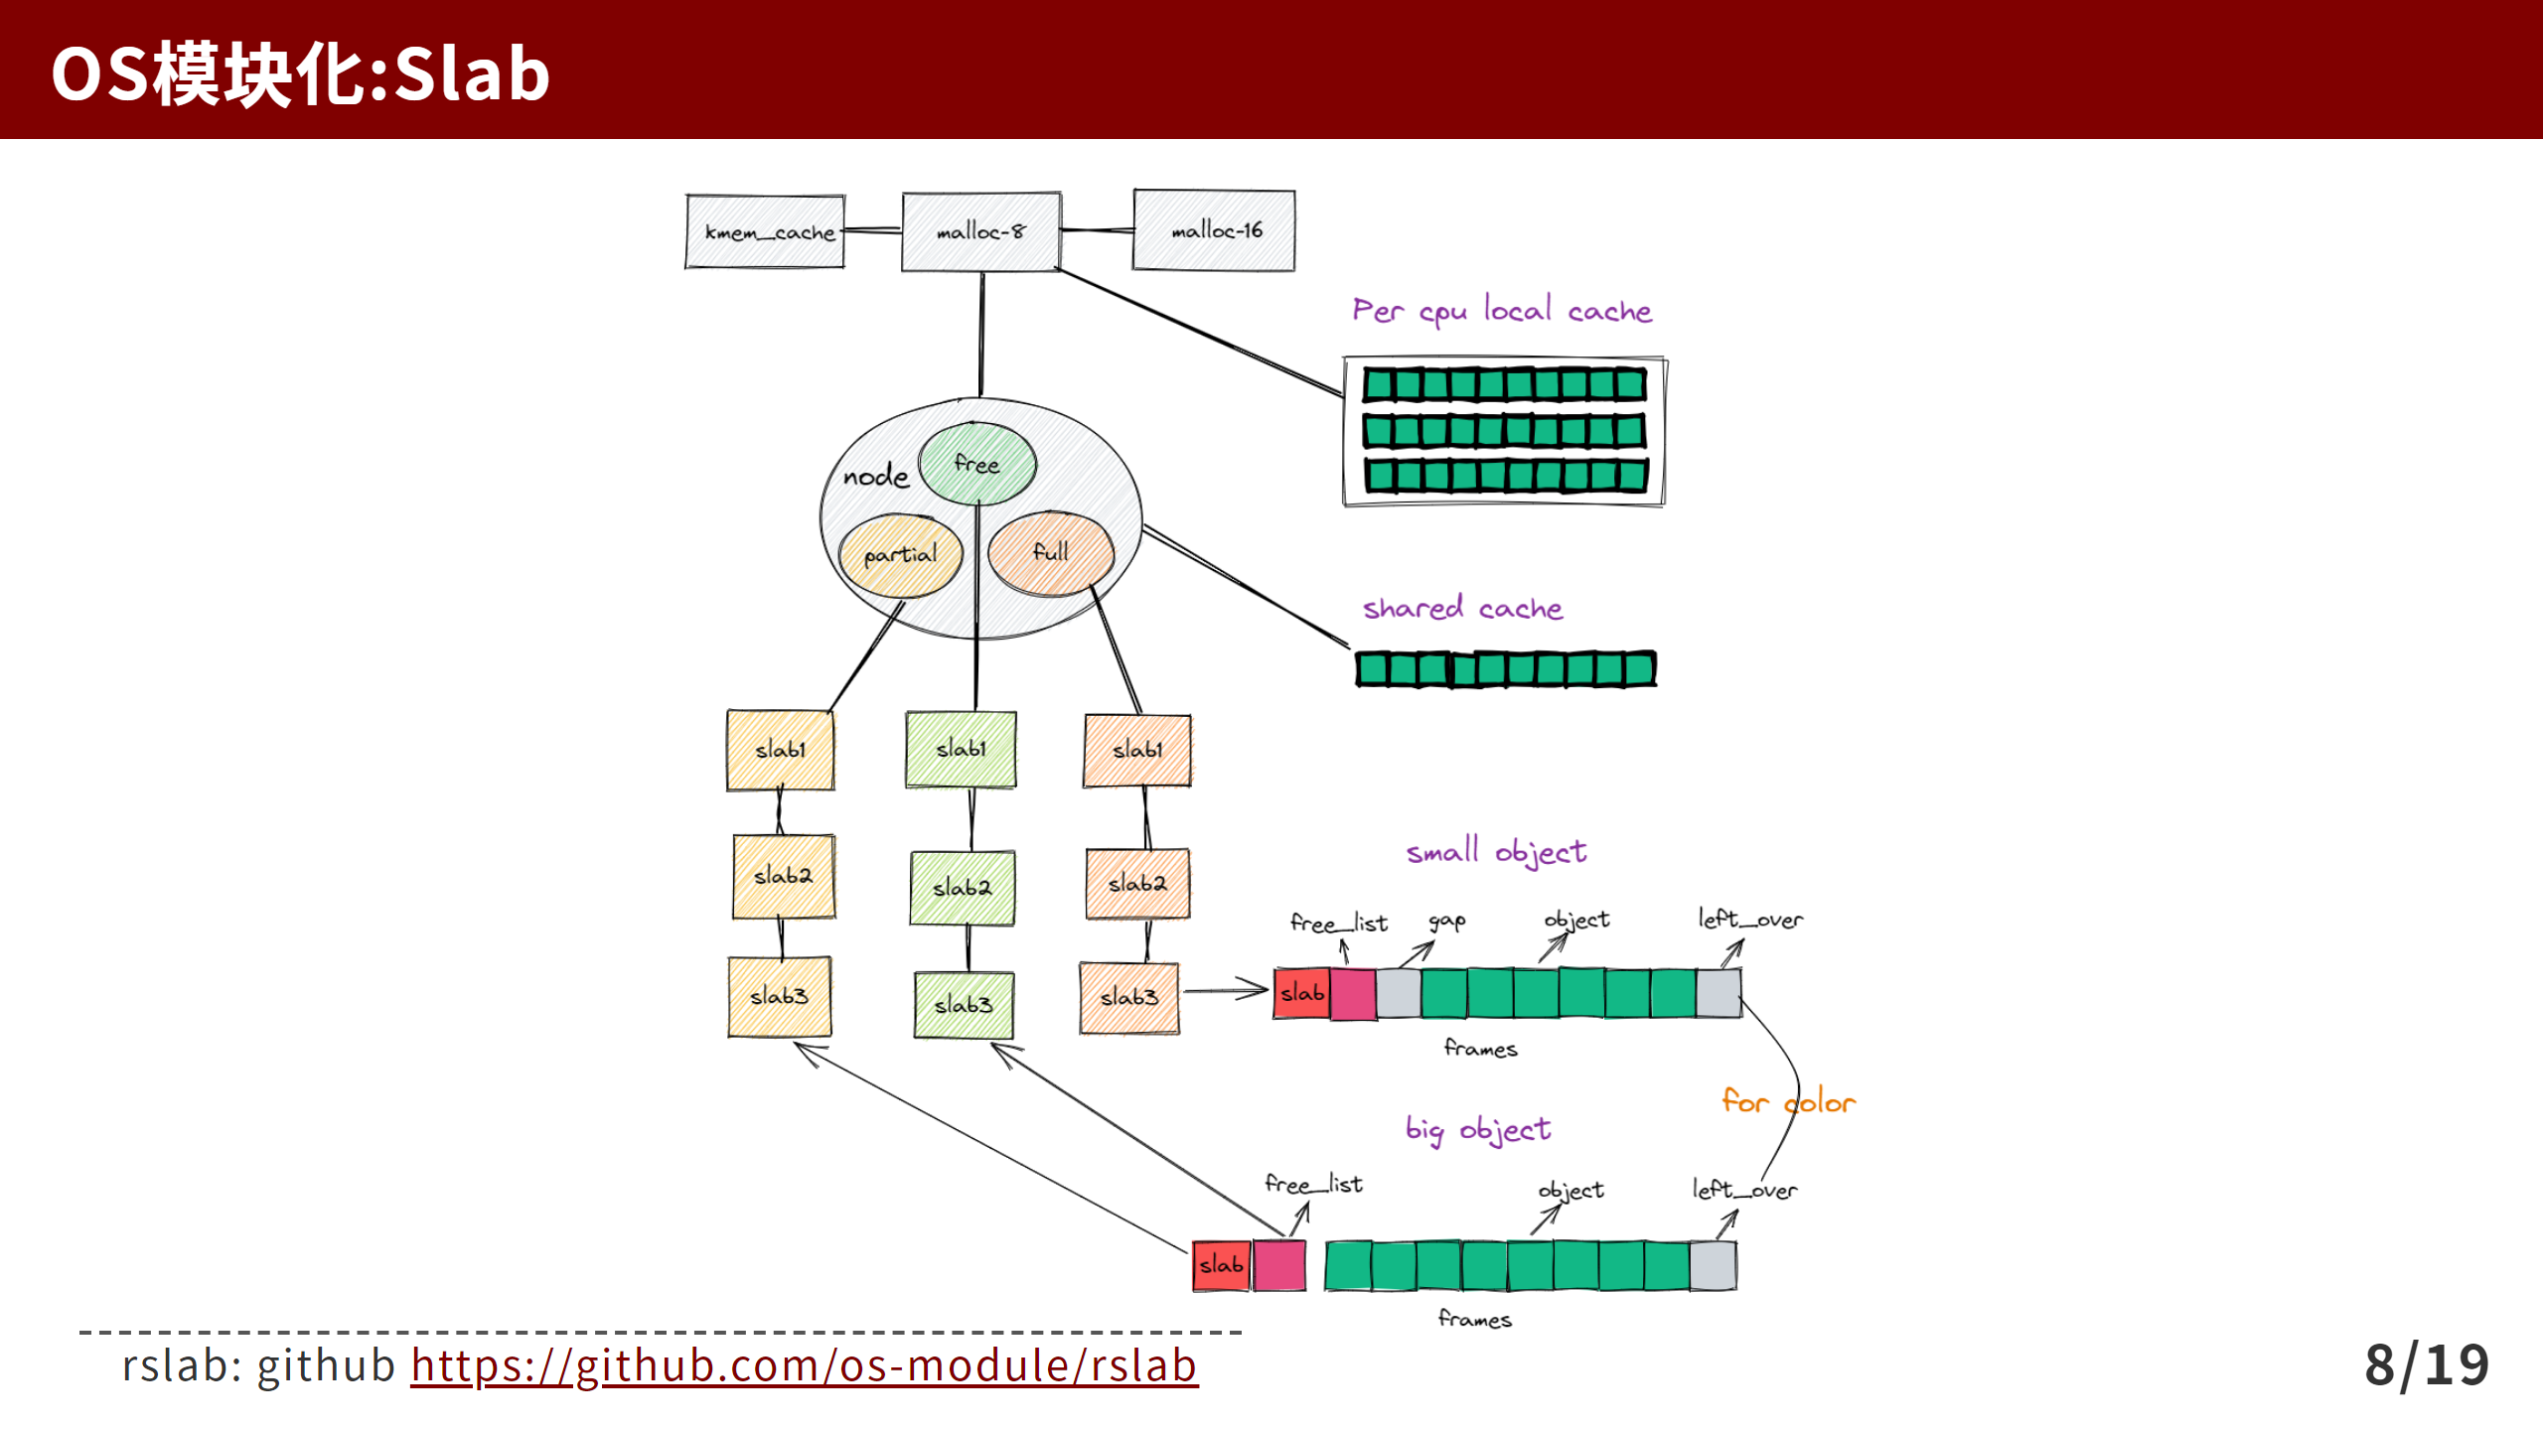
Notes:
这个slab分配器的结构与Linux中的类似，通过一个侵入式双向链表组织cache结构，并对不同大小的对象采取不同的布局以减少浪费，外部使用者通过提供必要的接口就可以使用这个分配器。

Slide 9
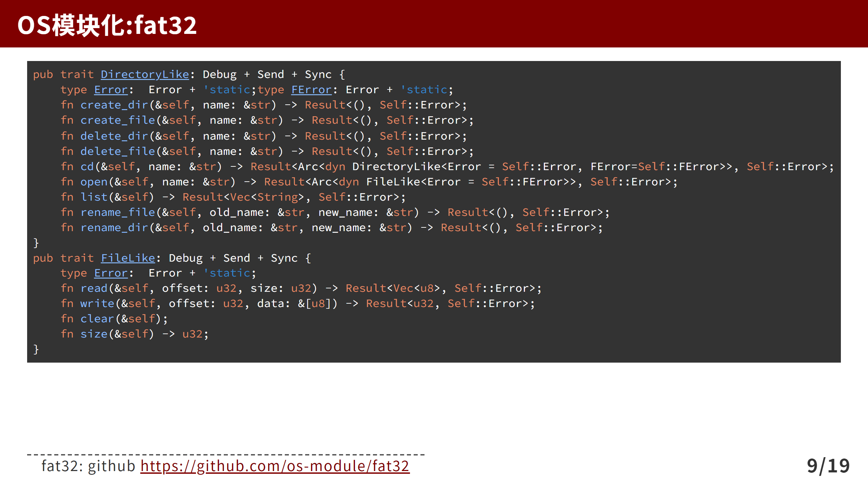
Notes:
这个fat32是因为当时觉得crate上的已有实现速度有点慢，而且自己本身还没有完整实现过一个文件系统的经验，所以就参考fat32的手册重新实现了这个fat32文件系统。

Slide 10
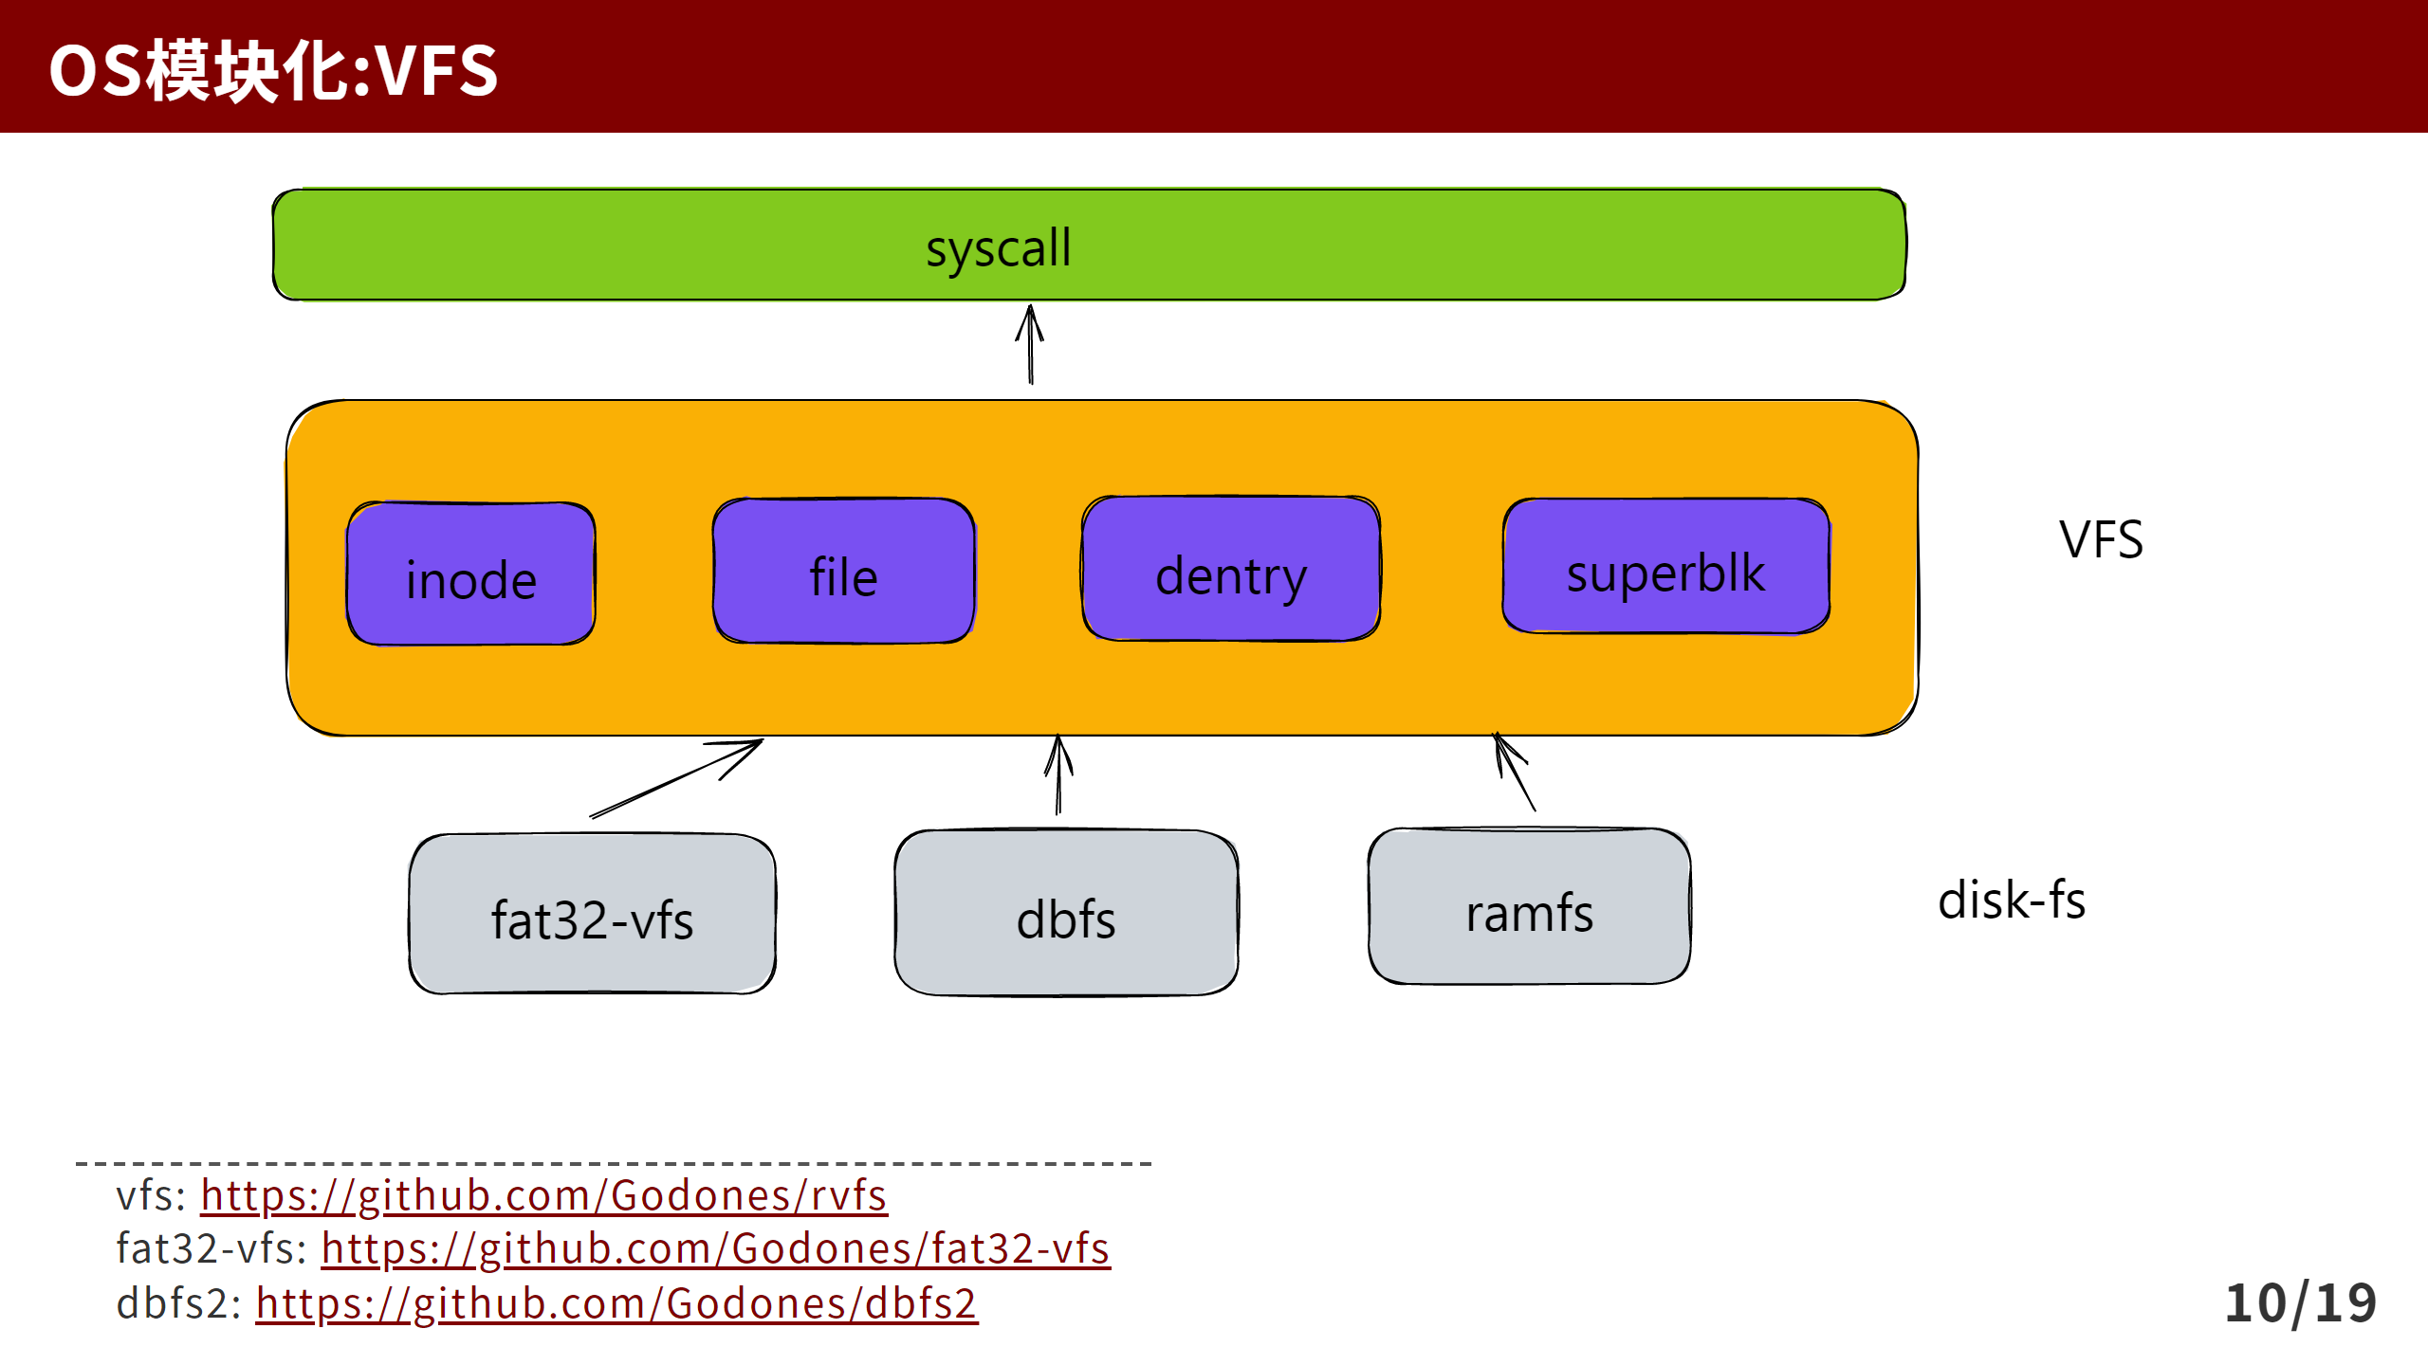
Notes:
考虑到毕设做的是文件系统相关的内容，可能需要对比不同文件系统实现的差异，而且还是在rust上，不存在linux那样的VFS框架来协调不同底层文件系统之间的差异，因此产生了实现这个vfs的想法，一开始我想直接根据rust的trait系统来写，但发现这个trait系统限制了想要完成的功能，或者说我还不知道可能存在的方法，因此只能以一种不太符合rust的风格编写。目前这个vfs支持一些常用的接口，同时我也为几个底层文件系统添加了vfs接口的支持，当然，这里面可能还有许多bug需要修改。

Slide 11
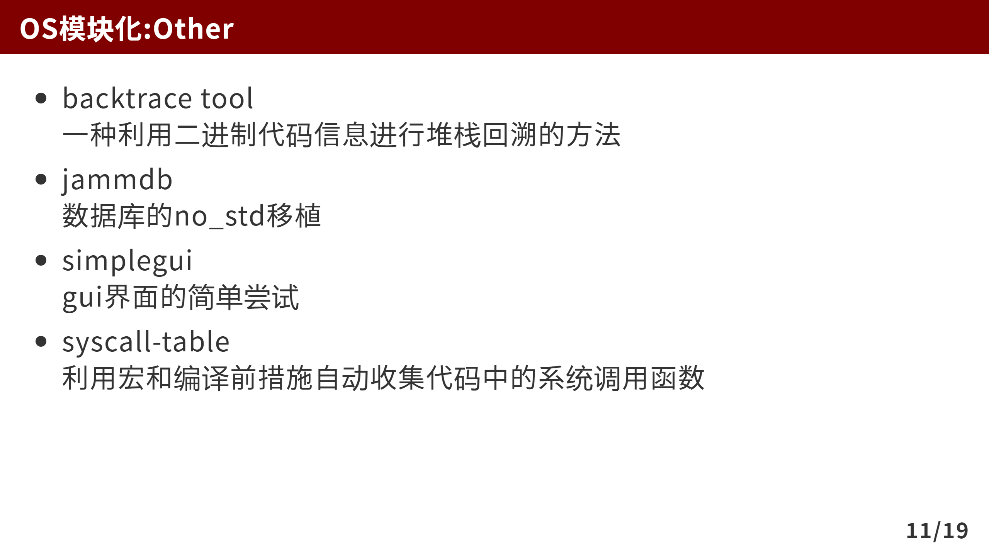
Notes:
还有一些比较其它的模块，这些模块的工作量比较小，但也发挥了各自的作用，这个backtrace是直接利用代码段信息进行堆栈回溯，只要用来查看发生panic时的函数调用路径，jammdb是为dbfs做的no_std移植，simplegui是尝试显示图形界面，syscall-table是利用宏和编译前措施自动收集代码中的系统调用并生成文件，可以动态添加和修改系统调用。

Slide 12
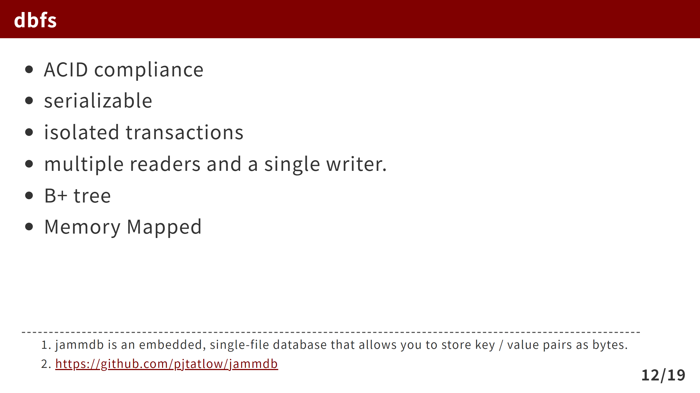
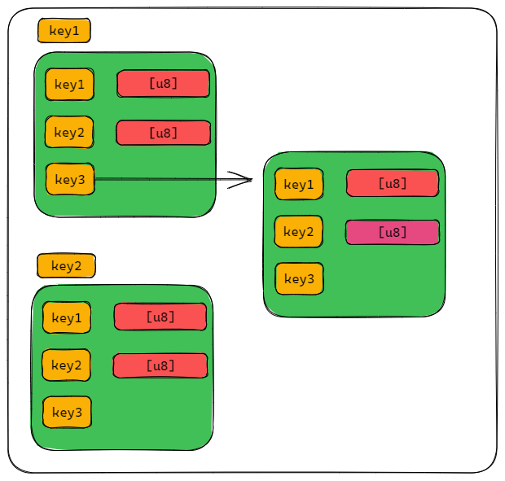
Notes:
下面介绍dbfs，这是一个基于数据库的文件系统实现，上面提到的jammdb就是为了完成这个，jammdb是一个基于内存映射的key-value类型的数据库，是go语言实现的boltdb的rust重写版本。其整体的结构如图所示，绿色的表示位于全局的桶 bucket，类似于一张张table，然后桶内由键值对或者嵌套的桶构成。

Slide 13
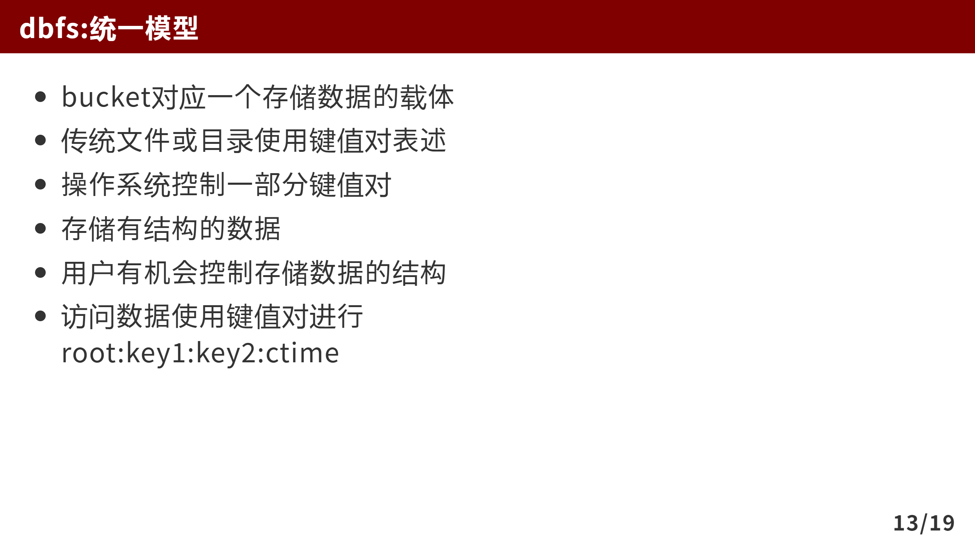
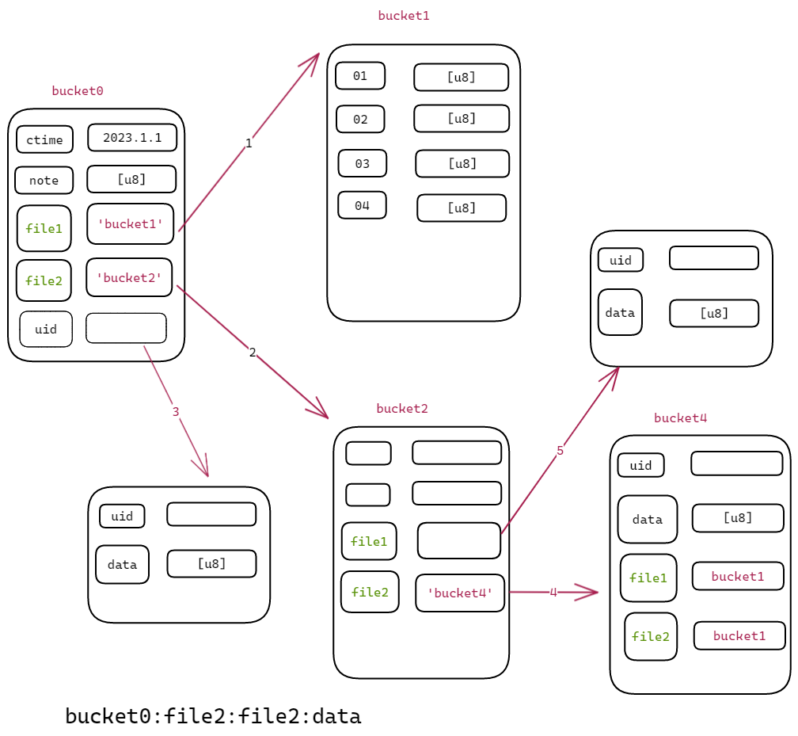
Notes:
传统的文件系统区分了文件和目录两种结构，虽然他们都存储数据，但目录存储的是其它文件的地址信息，因此在存储上是存在差异的，在基于这个key-value数据库的实现中，我们尝试忽略这两者之间的概念，建立一个统一的模型。在这个模型中，bucket作为一个存储数据的载体，具体的数据由key-value对描述，操作系统会保留部分键值对作权限检查，这部分键值对用户只有修改和读取的权限，无法进行删除。
在这种模式下，用户可以在一定程度上存储结构化的数据。
用户对数据的存储具有更多的控制权，可以向bucket中自由插入元数据以及其它内容，因为用户对数据的结构比操作系统要了解的多，所以在bucket中如何存储数据，存储哪些数据是由用户来决定的。这时候没有文件或者目录之分，用户存储和访问数据时使用键值对进行查找。
比如：这里用户利用嵌套的桶保存了一些比较复杂的数据，当用户想要读取位于嵌套内部的数据时，可以直接通过这个bucket0:file2:file2:data的级联键值对进行查找。

Slide 14
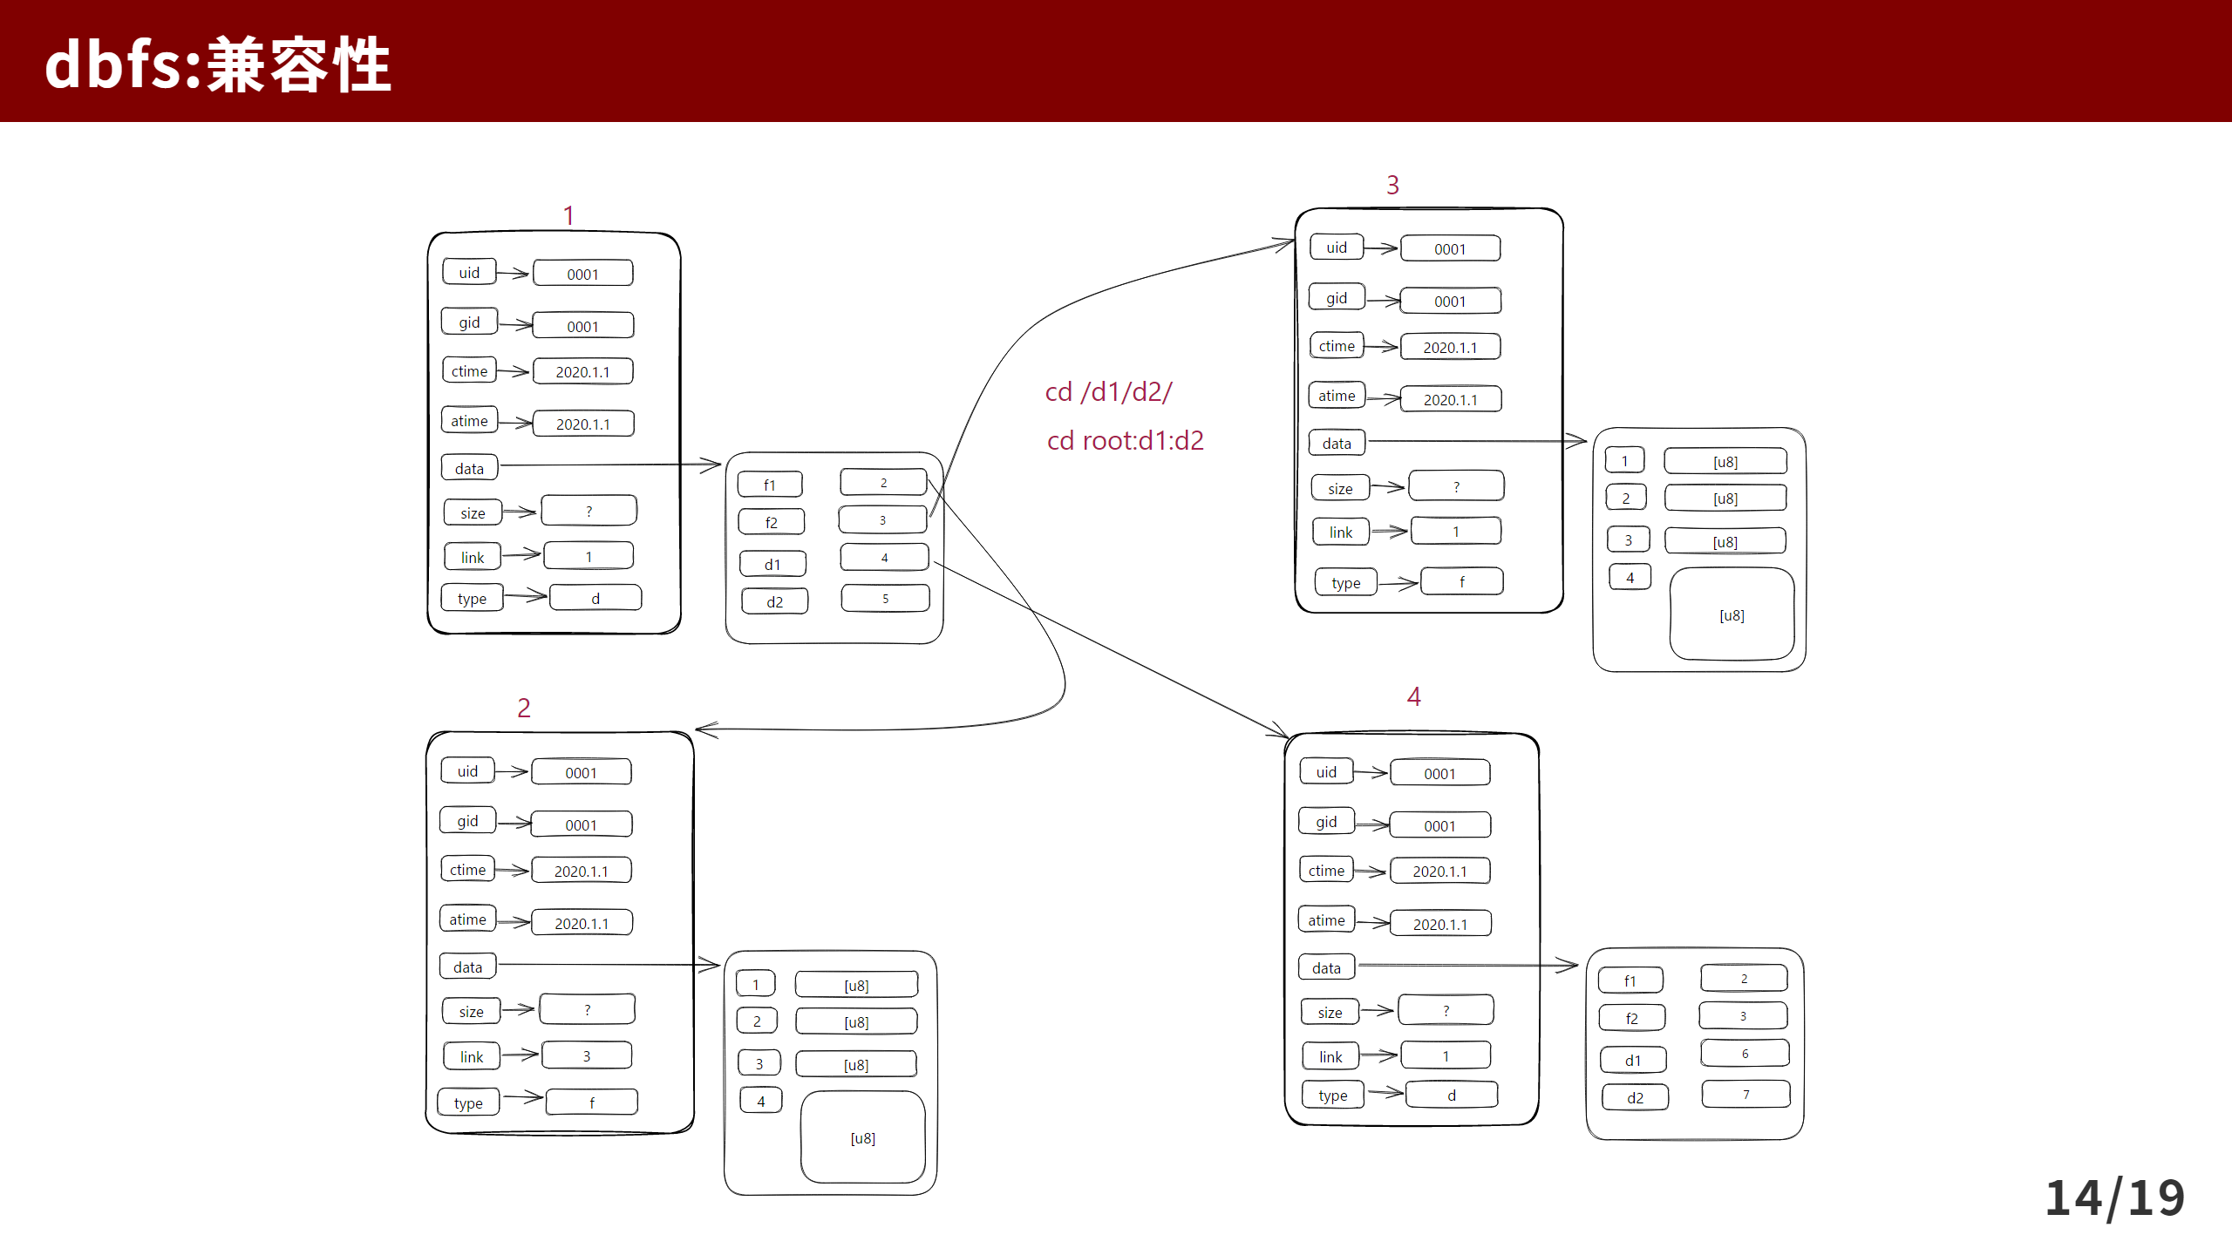
Notes:
这种统一的结构打破了传统文件系统的形式，导致了其可能无法适应vfs兼容层的查找过程，而且用户已经习惯了原有的基于路径的存储方式，为了使得两者不冲突，我们对统一模型施加一些限制措施，比如规定不能存在嵌套的bucket，规定不同bucket的形式表示文件/目录，从而使得可以用bucket这个数据结构模拟出传统文件系统中inode数据结构，进而可以很简单地适应原有的基于路径的存储方式。因为key-value不可以进行原地修改，(先删除在再修改再插入) 所以在存储大文件时需要对存储形式做一些优化防止性能下降。

Slide 15
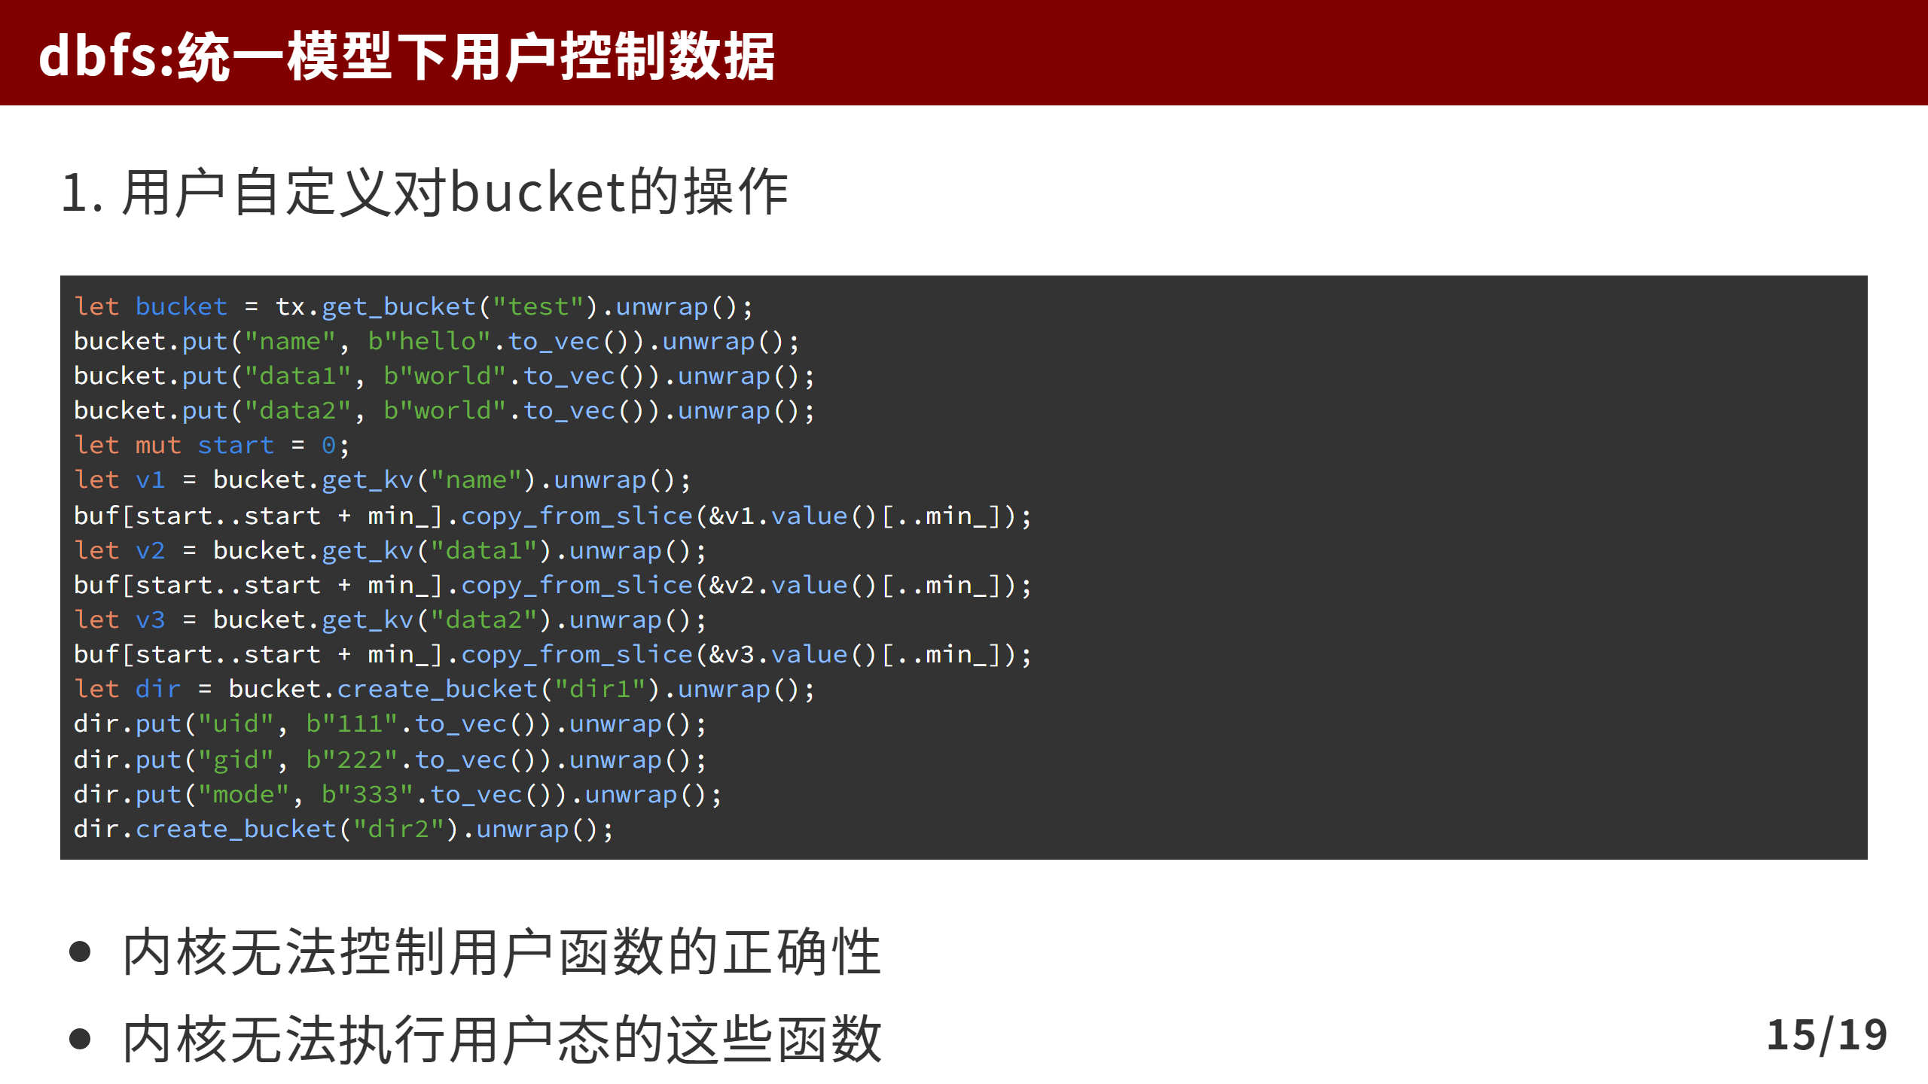
Notes:
在统一的模型下，上面提到用户可以对数据的存储有更多的控制，因为这个时候保存数据等效于插入不同的键值对，那么操作系统如何提供这种功能呢？有两种方式，一种是用户定义好对这个存储载体bucket的操作，比如在这里:
用户想要创建一个bucket，然后存放几个字段，然后再将这几个字段的内容读出来，同时它创建一个嵌套的bucket，往这个bucket里面添加了几个字段。用户可能就会编写这样一段处理程序，那当操作系统在找到这个bucket时，就使用用户的这个函数完成操作。
存在的问题

Slide 16
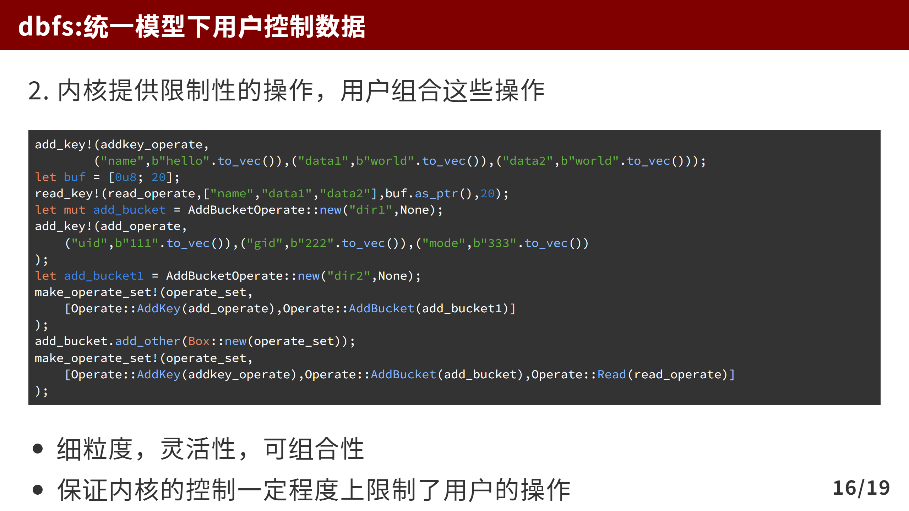
Notes:
那另外一种方式就是说内核为用户提供一些最基本的、可以组合的操作，用户使用这些操作时就像在操作数据库一样，用户可以组合这些操作来完成上面这个程序想要完成的功能，甚至于更复杂的功能，如果按照传统的方式在文件系统存储这种具有一定结构的信息，那用户需要的编写的数据处理函数可能要复杂得多。
这种方式虽然在一定程度上限制了用户的操作，但可以保证用户操作的安全性和合法性。

Slide 17
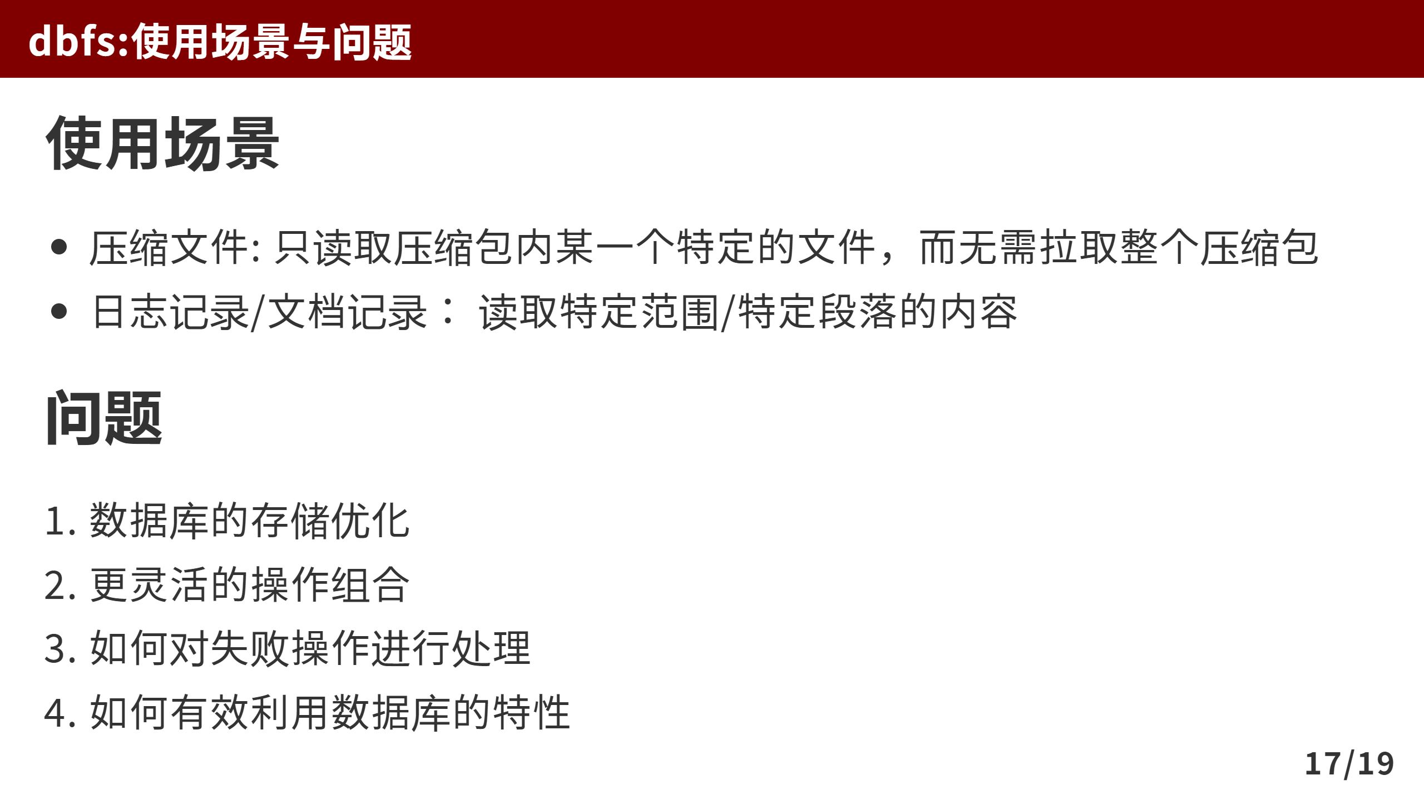
Notes:
在统一模型这种方式下，可以完成一些有趣的功能：
比如远程服务器上有一个包含许多文件的压缩包，但是我们却只想要里面的一个文件内容，但是按照传统的做法，我们需要拉取整个文件到本地，然后再从里面读取那个文件，但是在这个统一模型下， 用户可以只读取那个特定的文件内容，这个过程只是指定了一个键值对。
比如说对于一些日志文件或者文档记录，我们在读取某个范围的内容时就不需要再从整个文件中查找了，可以之间某个区间的key即可。
当然了，这个dbfs也存在一些需要解决的问题，比如对数据库的存储进行优化，当前的工作并没有关注数据库是否针对块设备做优化。同时，需要考虑操作系统提供给用户的接口是否足够灵活，是否可以减轻用户的使用负担，更进一步的，对于这些批次化的操作，操作系统需要考虑如何进行正确的错误处理，最后，我们需要深入地理解数据库可以为文件系统带来哪些实用的特性。

Slide 18
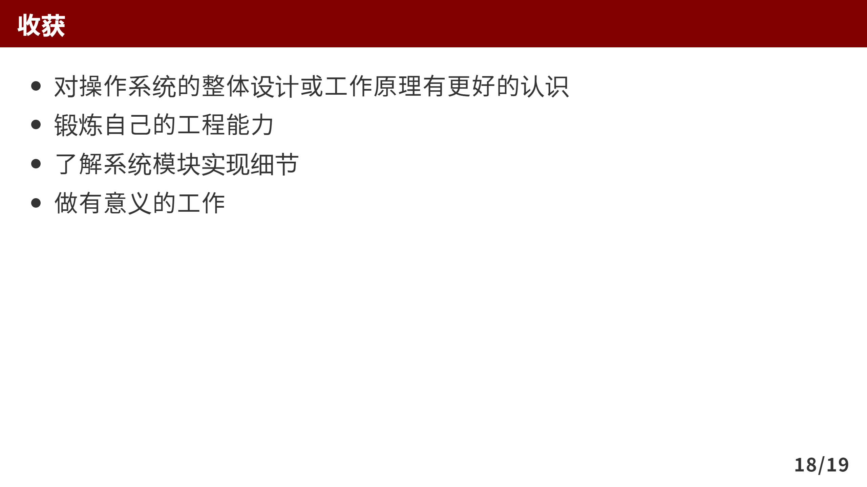
Notes:
以上就是我在接触操作系统后做的一些工作，从这些工作中也得到许多收获，对操作系统整体设计、体系结构以及具体到模块内部细节都有了更多了解，自己的工程能力也得到了很大提升。这些工作每个可能都还存在很大的提升空间，这也是未来可以继续改进的地方。

Slide 19
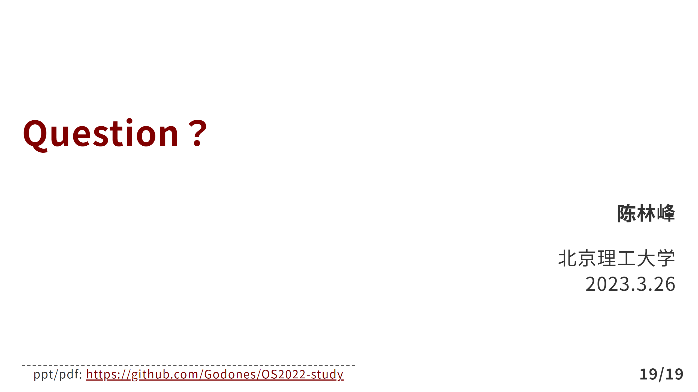
Notes:
感谢各位老师和同学的聆听

